Slide 1

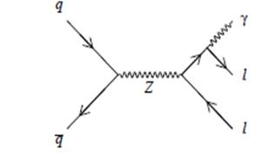
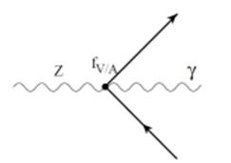
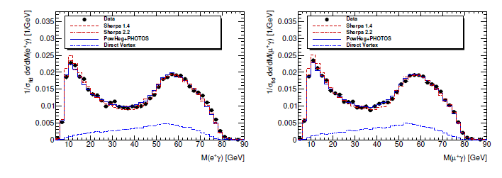
Найден вклад прямой вершины взаимодействия в процессе Z → l⁺l⁻γ
Институт ядерной физики им. Г.И. Будкера Сибирского отделения Российской академии наук
Авторы: А. Г. Харламов, Т. А. Харламова, В. Н. Жабин, А. С. Купич
В работе извлечен вклад прямой вершины взаимодействия в процессе Z→ l⁺l⁻γ на основе измерения дифференциальных распределений по инвариантной массе лептона и фотона на детекторе ATLAS. Прямую вершину можно рассматривать, как эффективное описание петлевых поправок в рамках Стандартной модели. Вклад прямой вершины составляет:
Br(Z → e⁺e⁻γ) = (3.81 ± 0.53)・10⁻⁵, Br(Z → μ⁺μ⁻γ) = (3.99 ±0.47)・10⁻⁵.
Добавка эффективной модели прямой вершины к предсказаниям современных генераторов PowHeg+PHOTOS и Sherpa 2.2, реализующим расчет в Стандартной модели, существенно улучшает согласие с результатами эксперимента. Значимость добавки составила 5 стандартных отклонений для PowHeg+PHOTOS и 4,7 стандартных отклонения для Sherpa 2.2. Генератор PowHeg+PHOTOS с добавкой эффективного взаимодействия описывает экспериментальные данные чуть лучше, чем другие генераторы с эффективной добавкой того же типа. Предсказание вклада прямой вершины из PowHeg+PHOTOS составляет:
Br(Z → e⁺e⁻γ) = (5.34 ± 0.40)・10⁻⁵, Br(Z → μ⁺μ⁻γ) = (5.44 ±0.38)・10⁻⁵.
Диаграмма Фейнмана для процесса рождения Z бозона в столкновении кварков с последующим распадом Z, на два лептона и фотон (слева). Аномальная вершина прямого распада Z бозона на два лептона и фотон (справа).
Нормированные дифференциальное распределение по инвариантной массе лептона и фотона M(l⁺γ) в сравнении с предсказаниями современных генераторов событий,
слева — канал Z → e⁺e⁻γ, справа — канал Z → μ⁺μ⁻γ.
Также пунктирной линией показан (не в масштабе) вклад прямой вершины взаимодействия.
Публикация: A. G. Kharlamov et al. Contribution of the Direct Interaction Vertex to the Z → l⁺l–γ Process, Physics of Particles and Nuclei Letters, 2024, Vol. 21, No. 4, pp. 893–901 Ссылка на статью: https://rdcu.be/dQYL2 DOI 10.1134/S1547477124700924

